Slide 1


OPEN SOURCE INTELLIGENCE
ABRADOR DARYL
Apprenant chez Simplon
Concepteur développeur d’applications
Notes:
Bonjour à tous, je m’appel abrador daryl. Auparavant j’étais technicien polyvalent issue d’une formation en licence professionnel d’administration sécurité et réseaux. Après quelque mois de chômage j’ai décidé de me reconvertir dans la branche du développement qui est un domaine annexe à ma formation initiale.
Aujourd’hui je prépare le titre professionnelle concepteur et développeur d’applications avec Simplon et en tant qu’apprenti chez Soobik. Travailler chez Soobik me permet d’être polyvalent car je peux mettre en pratique les compétences annexes que j’ai en bagage jusqu’à maintenant. Grâce à mon dynamisme et ma persévérance, je monte constamment en compétence en élargissant mes champs d’actions dans le développement et la cybersécurité. Généralement je suis autonome dans la gestion des projets en faisant toutes les étapes du développement jusqu’au déploiement.

Slide 2

SOMMAIRE
Présentation de l’activité
Sujet de veille
Référentiel
Questions
Bilan / Recommandations

Slide 3

Présentation de l’activité
But de l’activité
Apprendre à utiliser l’open source intelligence pour trouver des informations.
Notes:
Autrement dit, on va effectuer une recherche d'information sur le web par le biais de l' "Open Source Intelligence". C’est-à-dire qu’on va retrouver le plus d’information en se servant de toutes les traces numériques laisser par la victime qu’importe les ressources.

Slide 4
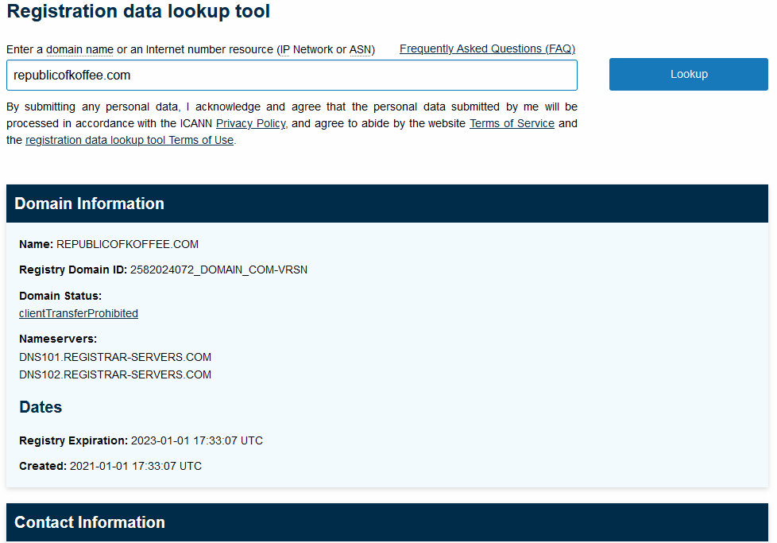

Présentation de l’activité
Information sur le
nom de domaine
Notes:
On retrouve différent outil pour retrouver des informations concernant une cible. Dans le cadre de cette activité, j’ai utilisés les outils :
https://lookup.icann.org/lookup
https://www.nom-domaine.fr/whois.html
Grâce à eux, j’ai pu retrouver les informations sur le nom de domaine, notamment :
- Le nom de la société où le nom de domaine est enregistré
- Le numéro de téléphone de l'entreprise d'enregistrement
- Le premier nom de serveur pour le site republicofcoffee.com
- Le nom de celui qui s'inscrit et qui est caché dû à la politique de confidentialité
- Le pays de celui qui s'inscrit

Slide 5
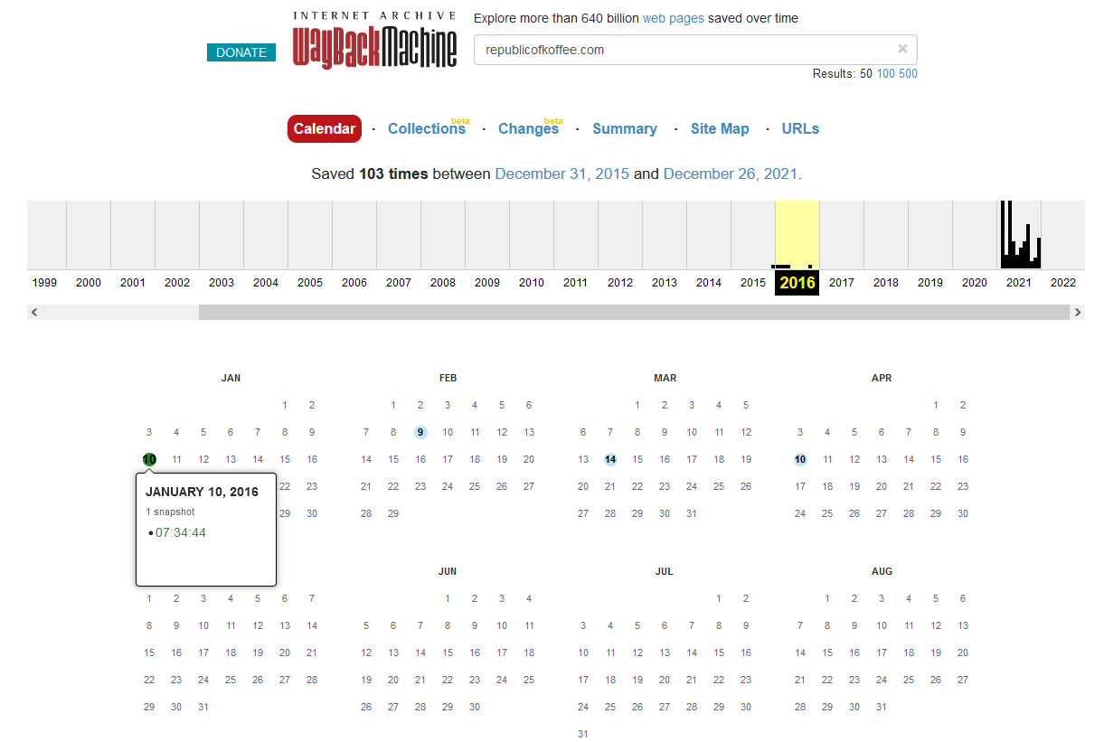

Présentation de l’activité
Archive du web
Notes:
(décrire l’image dans le contexte du site : archive.org)
Au niveau des archives d’internet, on peut retrouver a quoi ressembler le site auparavant. On peut aussi retrouver certain contenu et des informations sur les auteurs s’il s’agissait d’un blog.

Slide 6
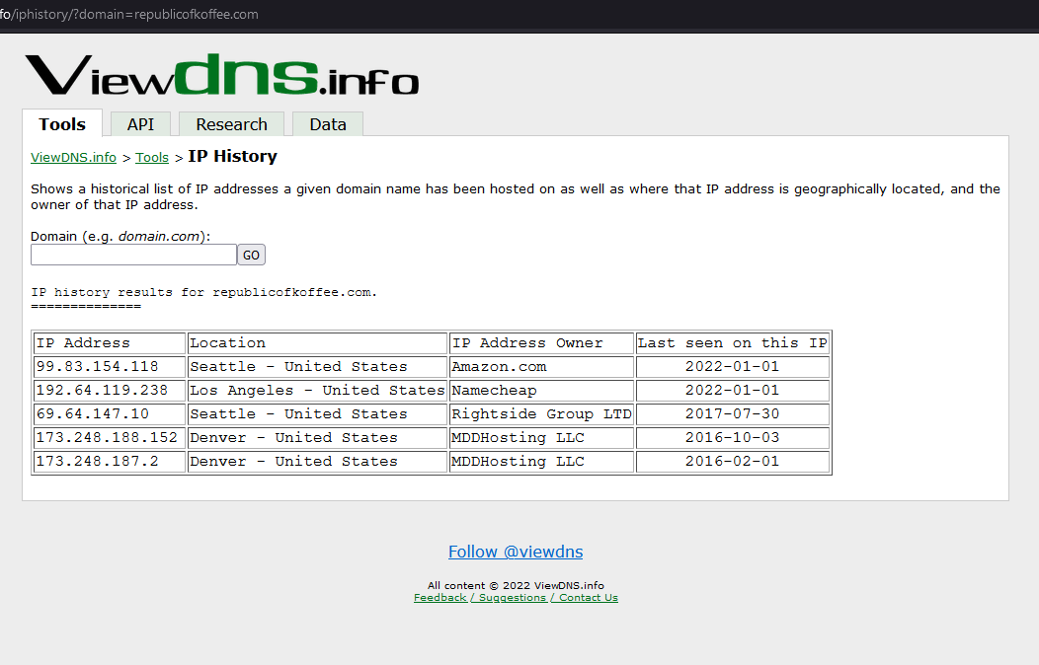

Présentation de l’activité
Information techniques
Notes:
Lorsqu’on recherche des informations technique sur un nom de domaine, on peut utilisé l’outil viewdns.info, qui nous fourni un panel d’onglet technique qui permet de remonté sur ce qu’on a besoin. Dans notre exemple ici, on peut retrouver l’historique des adresses IP et donc de savoir qui était les hébergeurs où pointer le nom de domaine.

Slide 7
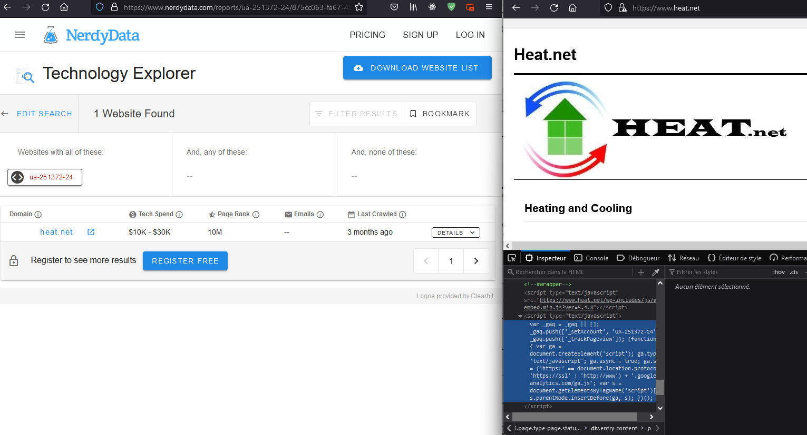

Présentation de l’activité
Google code analytique
Code source
Notes:
La ressource qui reste la plus accessible et que l’on fait régulièrement en tant que développeur est de regarder dans le code source. C’est la mine d’or qui peut parfois nous donner pas mal d’information surtout si celui qui code met en commentaire des informations sensible. Mais ici ce n’est pas le cas, on va chercher combien de site utilise le même google code analytique et donc déterminé que les sites sont liées entre eux.

Slide 8
Bilan / Recommandations
Recommandations
Soigner notre e-reputation
Faire attention au politique de confidentialité des réseaux sociaux
Notes:
Soigner notre e-reputation en :
Faisant attention à ce qu’on publie sur internet
surtout éviter de rendre public des informations personnelles.
Ainsi l’osint est un outil très puissant, nous permettant parfois de cassé l’identité numérique et de faire le lien avec l’identité réel. Parfois il peut être utilisé pour faire du phising cibler. Dans le pire des cas, votre e-reputation peut être une arme fatale lors d’un entretien d’embauche. Il faut donc faire super attention à ce qu’on fait sur internet.

Slide 9

Sujet de veille
CVE-2021-40444 :
Exécution de code à distance lors de l'ouverture d'un document malveillant Microsoft Office
Notes:
Il s'agit d'une vulnérabilité critique dans le moteur de rendu MSHTML. Les applications Microsoft Office utilisent le moteur MSHTML pour traiter et afficher le contenu Web. Un attaquant qui exploite avec succès cette faille zéro day CVE-2021-40444 pourrait obtenir un contrôle total sur un système cible en utilisant des contrôles ActiveX malveillants pour exécuter du code arbitraire.
Pour exploiter la vulnérabilité CVE-2021-40444, l'attaquant incite un utilisateur à ouvrir un document Office spécialement conçu et à cliquer sur Activer le contenu pour désactiver la fonction Microsoft Office Protected View. La fonctionnalité Vue protégée est activée par défaut et bloque l'exécution de code potentiellement malveillant dans le contexte des documents Office.

Slide 10
Référentiel
Analyser l’architecture d’un système d'information et des protocoles de sécurité du commanditaire afin d'évaluer les risques de sécurité.

Slide 11

Questions

